Slide 1
Föräldrainformation till åk 1

Slide 2
IST Administration/IST Lärande
Vårdnadshavare använder Bank-ID för att logga in på kommunens e-tjänster. Länk finns på skolans hemsida
https://www.vastervik.se/Vasterviks-Gymnasium/
under Inloggningar.
I IST Administration kan elev och vårdnadshavare se studieplan, betyg, frånvaro m.m.
I IST Lärande finns information om elevens kunskapsutveckling.

Slide 3
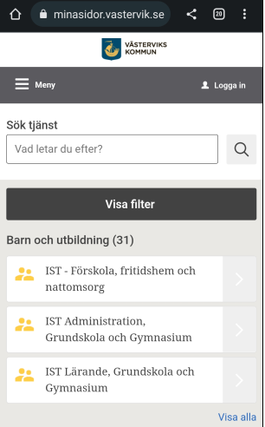
Frånvaroanmälan
vastervik.se→ E-tjänster och blanketter
IST Administration, Grundskola och Gymnasium
Logga in med personnummer och Bank-ID

Slide 4
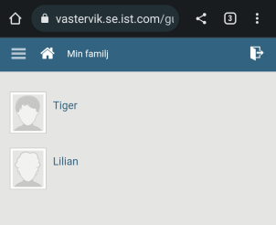
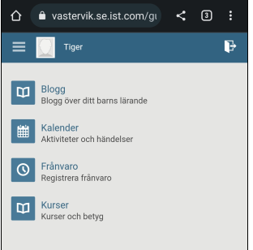
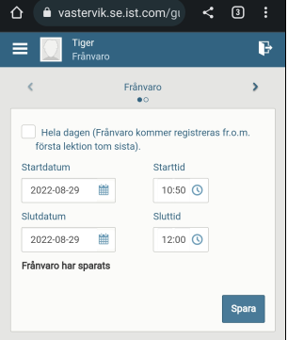
Frånvaroanmälan forts.
Klicka på elevens namn
Klicka på Frånvaro
Markera hela dagen eller ange start- och sluttid och tryck på Spara
Du får meddelande att frånvaro har sparats

Slide 5
SCHEMA för vårdnadshavare
För att se schemat för din ungdom klickar du på alternativet Kalender i IST Administration.
Här kan du se schemat dag för dag.

Slide 6
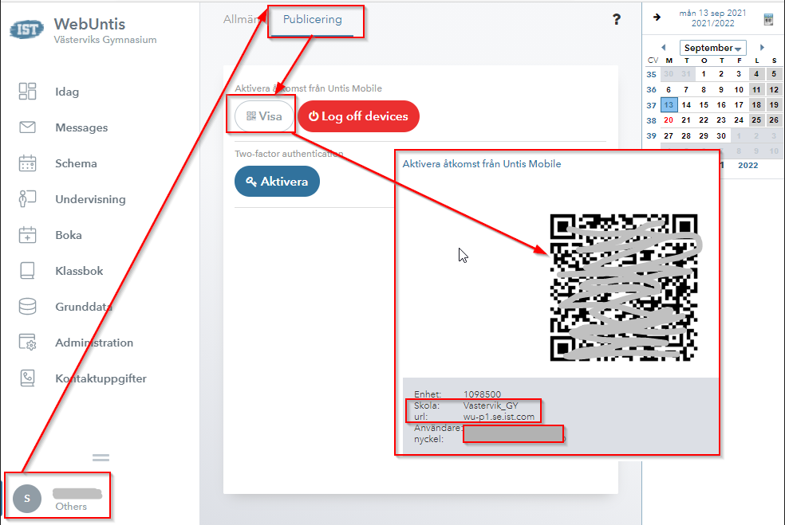
SCHEMA för elever
Schema uppdateras varje vecka. Schemat är preliminärt i två veckor från skolstart.
Elever loggar in i IST Administration och kan därifrån gå till WebUntis, där man kan se sitt schema.
Eleven kan också använda appen Untis Mobile. Inloggning i appen görs via QR-kod som finns i WebUntis.

Slide 7
RESEKORT
Avstånd, mer än 6 km mellan hemmet och skolan
Vad händer när eleven tappar sitt kort?
Eleven kontaktar skolans reception.

Slide 8
ID- OCH PASSERKORT
Syftet med skol-ID är att kunna säkerställa vilka som har behörighet till skolan.
Skol-ID möjliggör för medarbetarna att på ett enklare sätt kunna identifiera okända personer, och därmed på ett konsekvent och ansvarstagande sätt bättre kunna bidra till att skapa en miljö som upplevs trygg och säker för alla.
Skol-ID kortet används även som lås- och passerkort för våra elever. Detta innebär att eleven själv kan låsa upp områden på skolan som den har behörighet till.
Alla elever på Västerviks Gymnasium ska bära Skol-ID kortet väl synlig när man befinner sig i skolans lokaler. Kortet ger även alla gymnasieelever tillträde till skolans restaurang.
Korten kommer att lämnas ut på mentorstid.

Slide 9
LEDIGHETSANSÖKAN
Rektorn får bevilja en elev ledighet från skolarbetet för enskilda angelägenheter.
Ledighet för semesterresa eller nöjesaktiviteter betraktas inte som enskild angelägenhet.
Eleverna är lediga femton veckor per läsår. Semesterresor ska förläggas till loven.
All frånvaro påverkar studieresultaten och kan i förlängningen även inverka på betygen.
När det gäller körkortsutbildning beviljas ledighet för uppkörning och tid för halkbana.

Slide 10
CSN
Studiebidrag kan man få från kvartalet efter det att man fyllt 16 år. Innan dess har man oftast barnbidrag från Försäkringskassan. Som längst får man studiebidraget till och med första halvåret det år man fyller 20 år. Därefter kan man söka studiemedel.
Studiebidraget är 1 250 kronor per månad.
Det betalas vanligtvis ut under 10 månader per år, från september till maj.
Har eleven blivit rapporterad för skolk under läsåret betalas INTE juni ut.
Extra tillägg är ett bidrag som kan sökas om eleven och familjen behöver mer pengar än studiebidraget.
Tänk på att om eleven förlorar studiebidraget på grund av skolk kan andra bidrag från CSN och Försäkringskassan påverkas.
Läs mer på www.csn.se

Slide 11
MODERSMÅL
Du som har ett annat modersmål än svenska har rätt till modersmålsundervisning om du använder språket dagligen i hemmet och har goda kunskaper i språket (Skollagen 15 kap. 19§).
Kontakta din Studie- och Yrkesvägledare om du vill ansöka om modersmål.

Slide 12
Studie- och yrkesvägledning
Maria Moreau
0490-25 43 43
maria.moreau@vastervik.se
BA, EE, HV, IN, VO, IM, TE
Johanna Ljungquist
0490-25 42 77
johanna.ljungquist@vastervik.se
EK, SA, RL
Amanda Lundberg
0490-25 43 15
Amanda.lundberg@vastervik.se
NA, FA, HR, AH, IM, FS

Slide 13
Gymnasiebiblioteket som resurs
Pedagogiskt teknikstöd
Workshops!
Källkritik
Informationssökning
Sökteknik
Öppet hela skoldagen!
8.00-16.00
Studierum för enskilt- eller grupparbete
Boktips
Enskild handledning
med elever

Slide 14
Biblioteket som arbetsplats
För allas studiero har vi några enkla regler som vi ber alla elever att följa
Mat, godis och läskedrycker är förbjudet
Inga fötter på stolar och bord
Låg ljudnivå måste hållas för allas arbetsro
Misskötsel av dessa regler leder till att eleven blir avstängd.

Slide 15
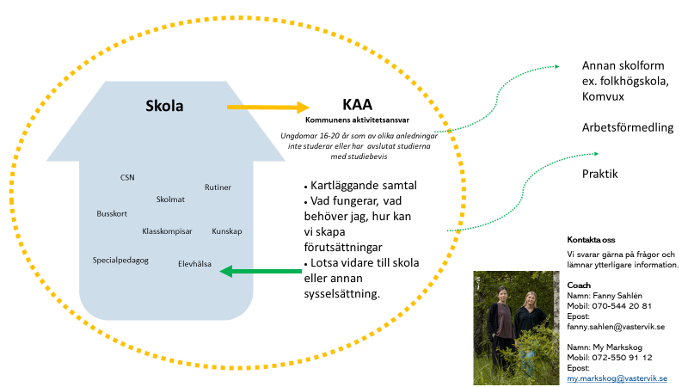
KAA

Slide 16
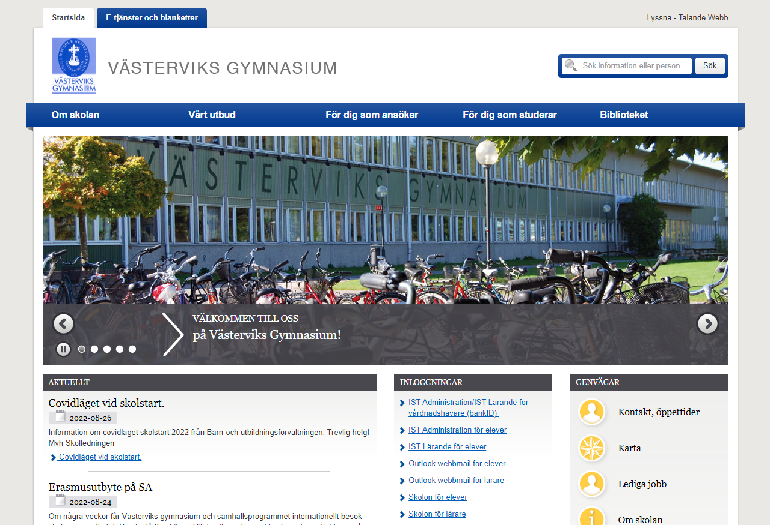
Mer information hittar du på vår webbplats
www.gymnasiet.vastervik.se

